Slide 1
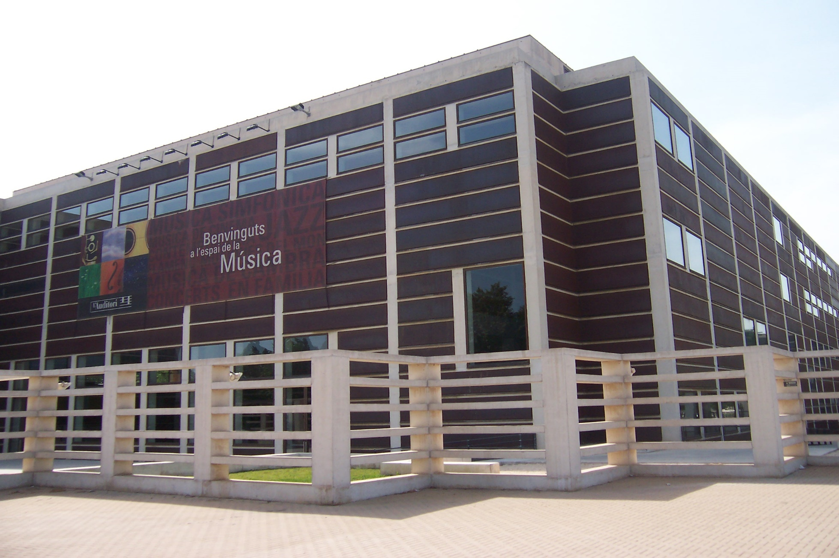
ASSAIG OBC‎

Slide 2
Informació general
En aquest dossier trobareu la informació referent al concert que heu vingut a veure.
El material que conté la guia està creat com a anticipació per facilitar el seguiment del concert.
Tingueu en compte que la sessió a la qual assistireu és familiar o escolar, a la sala hi haurà soroll ambient a causa de l’afluència de molts infants.
Hi ha alguns moments en els quals un focus de llum forta enfoca cap al públic, al principi del concert i a la sisena cançó.
Per conèixer l’Auditori per dins i ubicar-vos podeu consultar el dossier d’accés general.
Els símbols pictogràfics utilitzats són propietat del Govern d’Aragó i han sigut creats per Sergio Palao per ARASAAC (http://arasaac.org) que els distribueix sota llicència Creative Commons (BY-NC-SA). Autor: CRAB Fundació i Aprenem autisme.

Slide 3
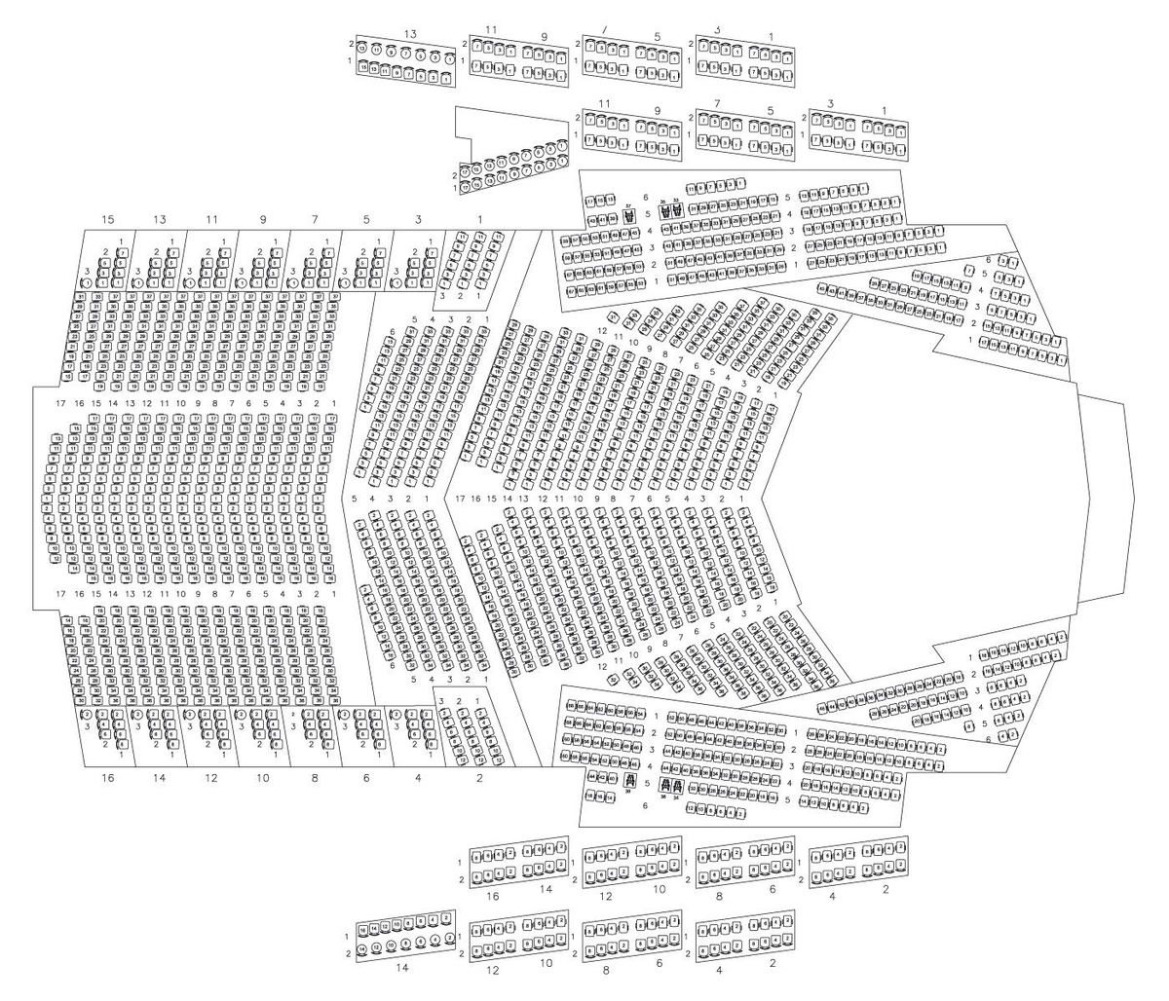
Mapa sala 1: Pau Casals
CAFETERIA
GUARDA-ROBA
LAVABOS
ACCÉS
ACCÉS
ÀREA RELAXADA
GUARDA-ROBA
LAVABOS
Els símbols pictogràfics utilitzats són propietat del Govern d’Aragó i han sigut creats per Sergio Palao per ARASAAC (http://arasaac.org) que els distribueix sota llicència Creative Commons (BY-NC-SA). Autor: CRAB Fundació i Aprenem autisme.

Slide 4
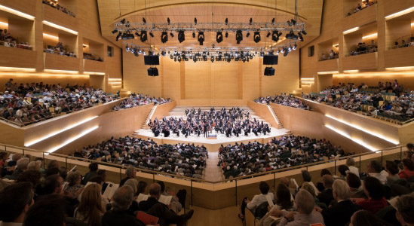
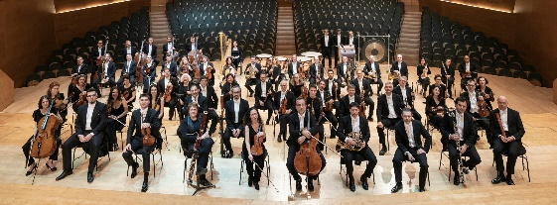
AVUI VAIG A L’AUDITORI A VEURE L’ASSAIG DE L’OBC.‎

Slide 5
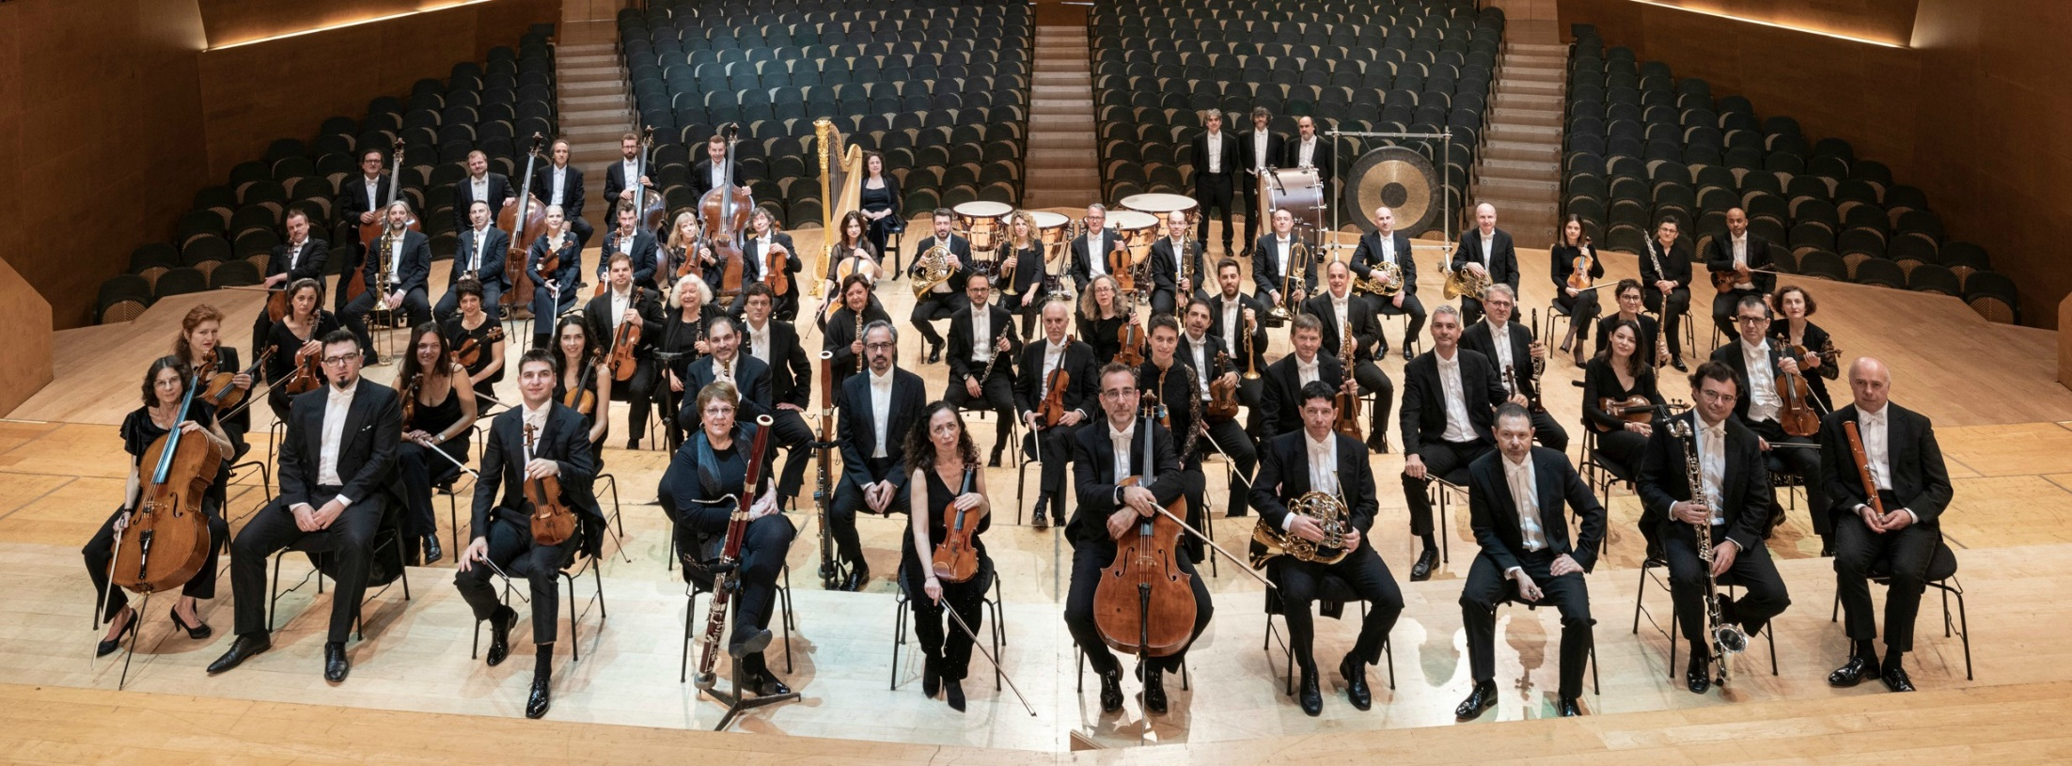
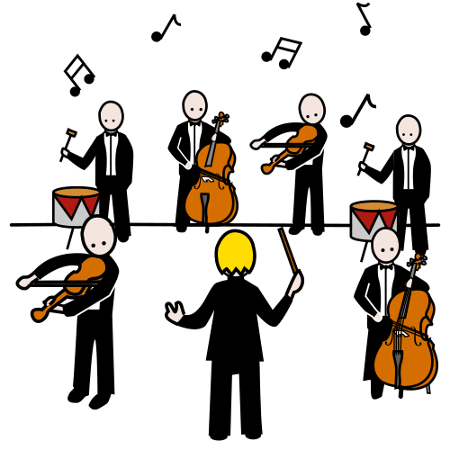
L’OBC ÉS L’ORQUESTRA SIMFÒNICA DE BARCELONA I NACIONAL DE CATALUNYA.‎

Slide 6
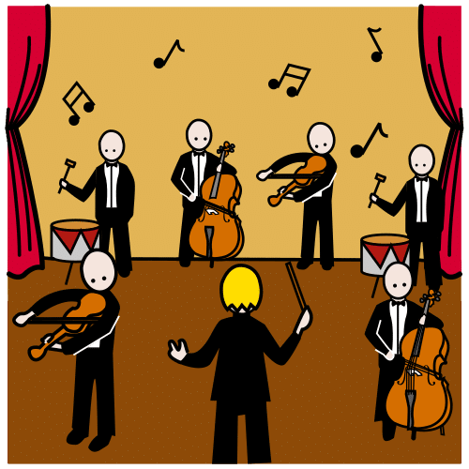
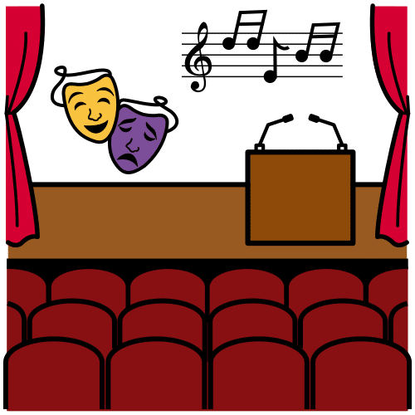
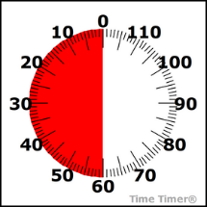
INFORMACIÓ DEL CONCERT
CONCERT DE MÚSICA | DIFERENTS MÚSICS A L’ESCENARI
DURACIÓ | 60 MINUTS
JO | ESCOLTO I MIRO EN SILENCI

Slide 7
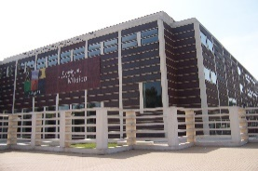
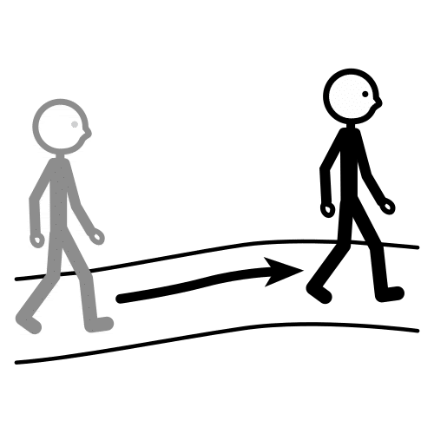
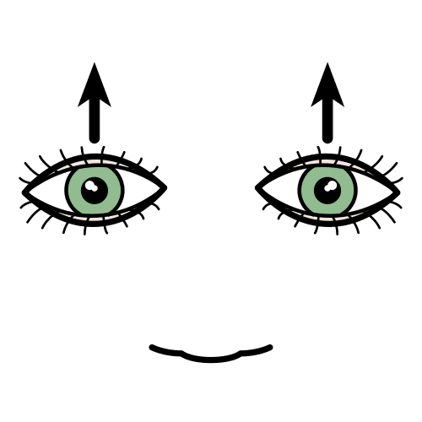
NORMES AUDITORI
DINS DE L’AUDITORI VAIG CAMINANT.
ELS ULLS OBERTS PER VEURE TOT EL CONCERT.
LES ORELLES ATENTES PER ESCOLTAR BÉ.
LA BOCA PETITA EN SILENCI O PARLO FLUIXET.

Slide 8
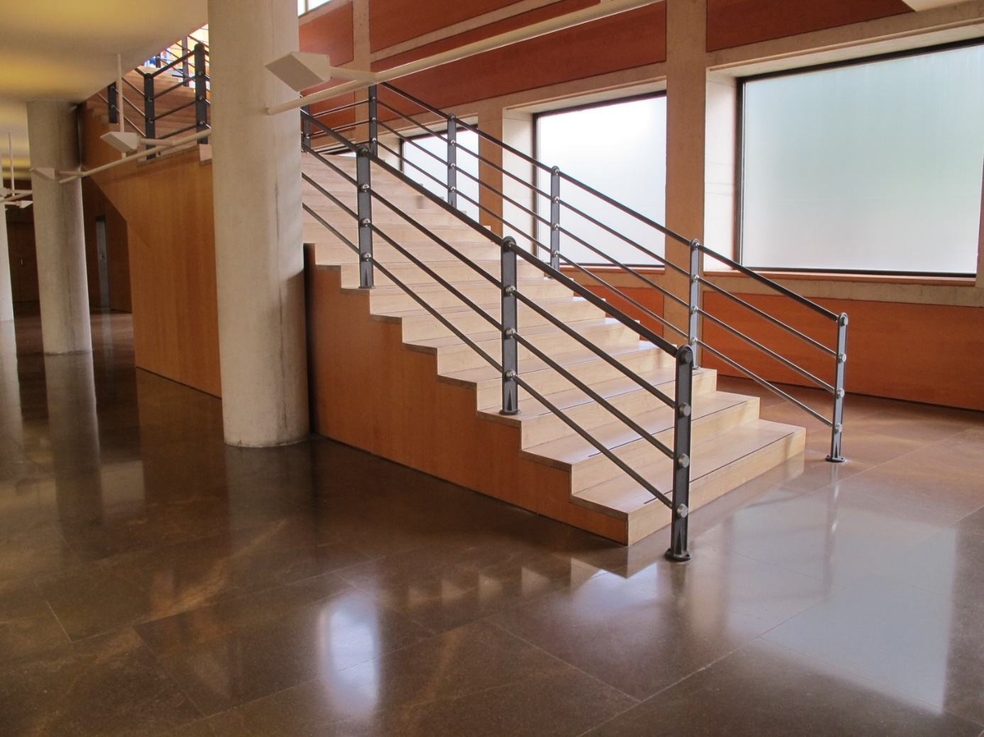
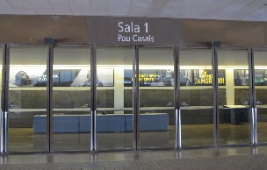
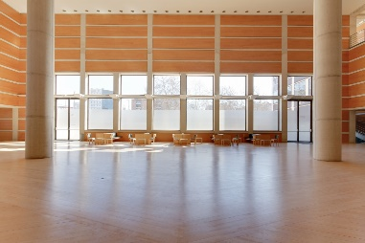
ENTRO A LA ZONA DE LA SALA PAU CASALS I M’ASSEC A LES ESCALES DEL FOYER.

Slide 9
UNA PERSONA DE L’AUDITORI FA UNA EXPLICACIÓ SOBRE L’OBC.

Slide 10
ENTRO EN SILENCI A LA SALA PER VEURE I ESCOLTAR L’ASSAIG DE L’OBC.

Slide 11
SURTO DE LA SALA, SEC A LES ESCALES I FAIG PREGUNTES A LA PERSONA DE L’AUDITORI.

Slide 12
AQUESTA GUIA HA ESTAT CREADA PER
Els símbols pictogràfics utilitzats són propietat del Govern d’Aragó i han sigut creats per Sergio Palao per ARASAAC (http://arasaac.org) que els distribueix sota llicència Creative Commons (BY-NC-SA). Autor: CRAB Fundació i Aprenem autisme.

